Slide 1
Proceso Formulación
Plan de Desarrollo
2012 - 2015
Risaralda: Unida, Incluyente y con Resultados

Slide 2
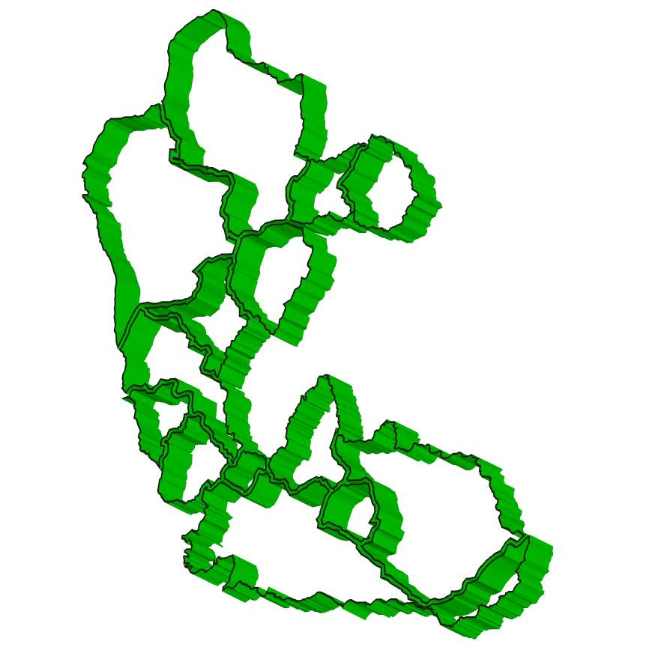
Municipio de
Belén de Umbría
HIMNO Autor: Alfonso Bayem
CORO
Descendiente de raza pujante
revestidos de fama y honor
ya tu insignia se muestra triunfante
con destellos de luz y de sol
al trabajo fecundo que es gloria
enarbola su fe y esplendor
de tus umbrías la gráfica historia
simboliza en sus almas ardor
I
Ya cesó la discordia furente
y la paz otra vez renació
resplandece el progreso sonriente
como emblema de paz y de honor
Tus montañas y ubérrimas tierras
fecundizan su fama y su fe
su riqueza y orgullo se encierra
en los granos del rubio café
II
Por su nombre feliz otra hora
hubo lucha sin tregua y porfía
pero luego feliz bienhechora
resurgió de sus selvas Umbría
Ya cesó la discordia furente
y la paz otra vez resurgió
//y el progreso se encuentra sonriente
y en las almas ya reina el amor//

Slide 3
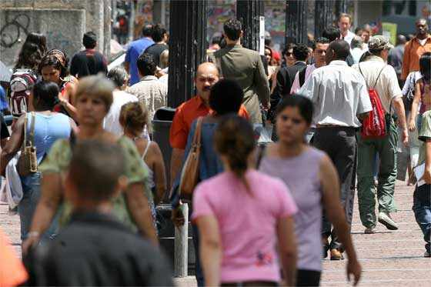
Población Hombre – Mujer
Fuente DANE: Proyecciones de Población 2011

Slide 4
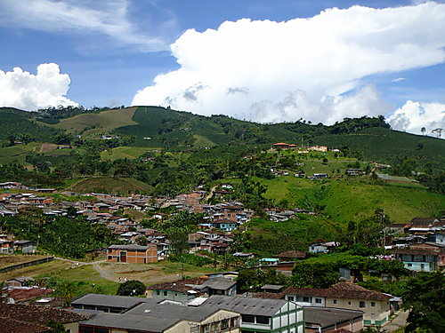
Población Urbana – Rural
Fuente DANE: Proyecciones de Población 2011

Slide 5
Población por edades

Slide 6
Población por edades

Slide 7
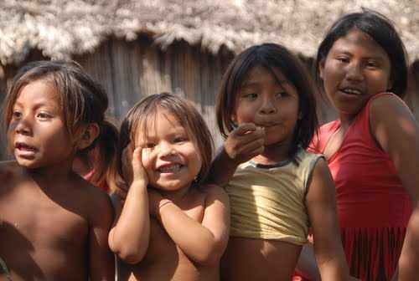
Población Étnica
Fuente DANE: Proyecciones de Población 2011

Slide 8
Necesidades Básicas Insatisfechas (NBI) Y miseria (%)
Fuente DANE

Slide 9
Familias en extrema pobreza
Priorizada por la estrategia UNIDOS
Fuente: Departamento Administrativo para la prosperidad social

Slide 10
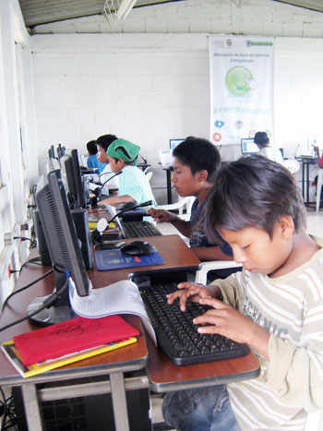
Tasa de analfabetismo a 2005
(Mayores de 15 años en %)
Fuente: DNP Fichas municipales

Slide 11
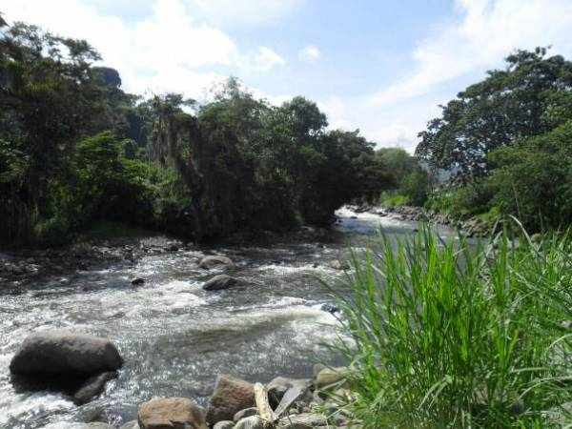
Cobertura acueducto y alcantarillado a 2010 (%)
Fuente: SIU. Sistema Único de información

Slide 12
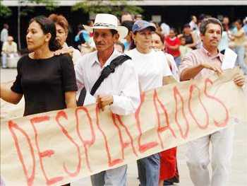
Población desplazada a 2010
Fuente: DNP fichas municipales

Slide 13
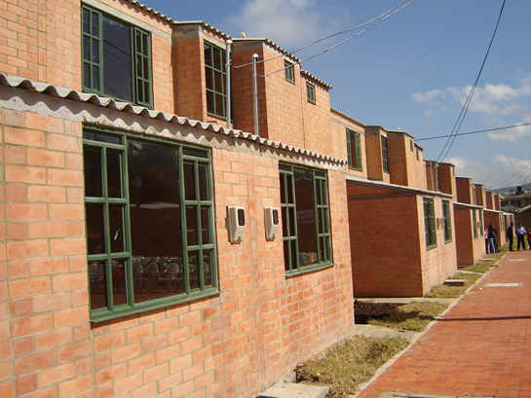
Déficit de vivienda a 2005
(%)
Fuente: DNP fichas municipales

Slide 14
Afiliación en salud a 2010
Fuente Secretaría de Salud Departamental

Slide 15
Afiliación en salud a 2010 (%)
Fuente Secretaría de Salud Departamental

Slide 16
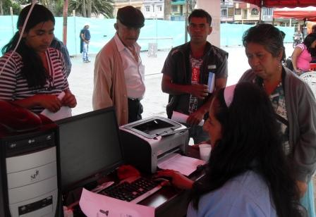
Registro SISBEN a 2010
Fuente Secretaría de Planeación Departamental

Slide 17
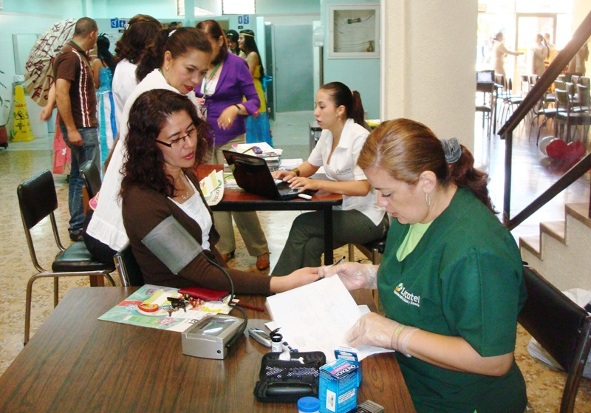
Registro SISBEN (%)
Fuente Secretaría de Planeación Departamental

Slide 18
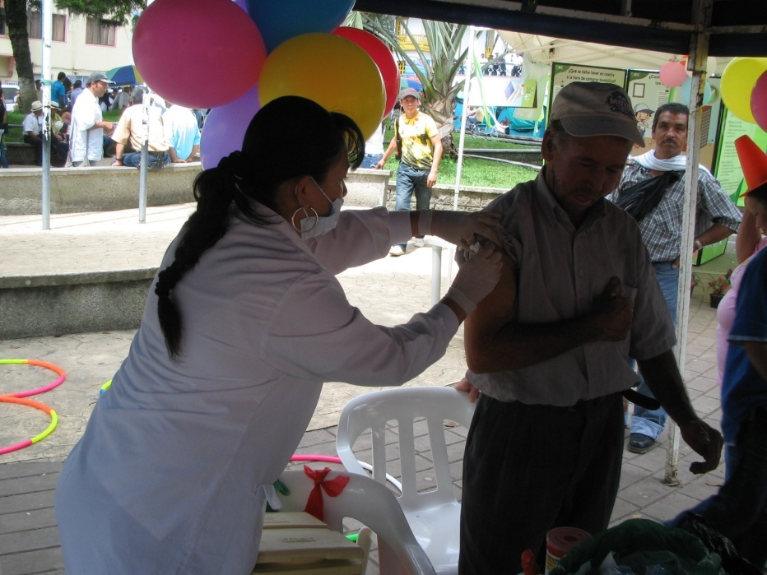
Cobertura en vacunación
Triple viral (%)
Fuente Secretaría de Salud Departamental

Slide 19
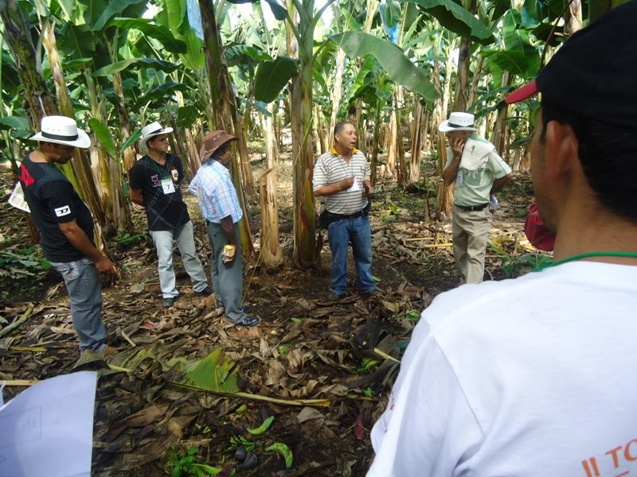
Situación Agrícola
Superficie Total (Km²): 114
N° de Veredas: 28
N° de Predios Rurales: 1263
Unidad Agrícola Familiar: 8,49
Usuarios potenciales
de asistencia técnica: 800
Fuente Secretaría de Desarrollo Agropecuario Departamental

Slide 20
Situación Agrícola
(en hectáreas)
Fuente Secretaría de Desarrollo Agropecuario Departamental

Slide 21
Situación Agrícola
(%)
Fuente Secretaría de Desarrollo Agropecuario Departamental

Slide 22
Principales cultivos
(en hectáreas)
Fuente Secretaría de Desarrollo Agropecuario Departamental

Slide 23
Principales cultivos
(%)
Fuente Secretaría de Desarrollo Agropecuario Departamental

Slide 24
Ganadería Bovina
Fuente Secretaría de Desarrollo Agropecuario Departamental

Slide 25
Proceso Formulación
Plan de Desarrollo
2012 - 2015
Risaralda: Unida, Incluyente y con Resultados

